Slide 1
CRISTO TRIUNFANTE:
DEL EDÉN PERDIDO
Al EDÉN RESTAURADO

Slide 2

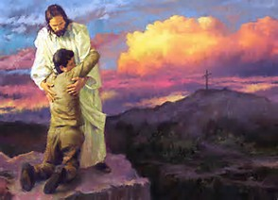

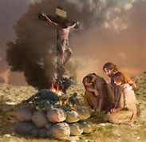


En la base de todo: “el pecado es transgresión de la ley”,(Ver Ge.2:16,17; 3:6,7; 1 Ju.3:4). “Porque de tal manera amó Dios al mundo, que ha dado a su Hijo unigénito, para que todo aquel que en él cree, no se pierda, mas tenga vida eterna”.
(Juan 3:16)
6000 años de gracia:
Los que la rechazaron se perderán
1000 años de paz

Slide 3
Satanás fue quien inició la rebelión contra la ley de Dios en el cielo. A causa de esta rebelión el pecado surgió a la vida. Sólo hay una definición de pecado. “El pecado es transgresión de la ley”.
  1). Satanás insistentemente sostuvo que Dios no actuó en forma justa con él. Exigía el tercer lugar en el cielo.
  2). Criticó el plan de gobierno de Dios.
  3). Sostuvo que la ley divina era arbitraria y perjudicial para los intereses del universo celestial y que necesitaba un cambio. {Historia de la Redención. 9-19}
En los mundos que Dios había creado había intereses vitales en juego. Estos supuestos defectos, ¿harían que los habitantes del universo celestial tuvieran razón de pensar que la ley debía ser mejorada? ¿Tendría éxito Satanás en minar la confianza de ellos en la ley? {El Cristo Triunfante 291.3}

Slide 4
En su sabiduría Dios no aplicó la fuerza como medida destinada a suprimir la rebelión de Satanás. Esta medida habría podido despertar simpatías favorables al enemigo, fortaleciendo de este modo su rebelión en vez de producir un cambio en sus principios. Si Dios le hubiera aplicado un castigo sumario al enemigo, muchos habrían considerado que se actuó en forma injusta con él y esto hubiera producido un grado de apostasía más numeroso. {El Cristo Triunfante 291.4}
Era necesario darle tiempo a Satanás para que desarrollara sus criterios. Él ha tenido toda oportunidad de presentar su propia perspectiva del problema. Pero siempre ha sido Mañoso, astuto.
Tan pronto como su posición fue vista bajo la verdadera luz, adoptó otra postura. Valiéndose de cargos falsos y tergiversando los propósitos y declaraciones de Dios, se aseguró la simpatía de algunos.
{El Cristo Triunfante 291.5}

Slide 5

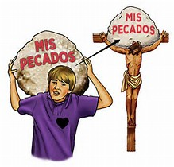
Adán y Eva fueron puestos a prueba y fracasaron... Satanás engañó a Eva y ella sedujo a su marido, y ambos desobedecieron a Dios. La santa pareja no resistió la tentación y así quedó bajo la jurisdicción de Satanás. El enemigo conquistó la supremacía sobre la raza humana, trayendo consigo la muerte que era la paga por la desobediencia.
{El Cristo Triunfante 291.6}
Jesús afirmó que él llevaría sobre sí la culpa por el pecado y vencería a Satanás al venir a este mundo y enfrentar al enemigo en su propio campo de batalla. {Cristo Triunfante 291.7}
Pagó la pena que imponía la ley.
Justicia Misericordia
6000 años de pecado de toda la humanidad

Slide 6
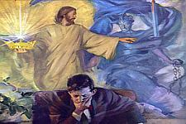
Cuando Cristo inició su ministerio, procurando la salvación del hombre, Satanás le salió al encuentro y le disputó cada centímetro de terreno, ejerciendo al máximo su poder para vencerlo.
Muchas cosas estaban implicadas en ese conflicto. Intereses vitales estaban en juego... Los interrogantes que había que responder eran:
1). “¿Es imperfecta la ley de Dios y es necesario enmendarla o abrogarla? O, en cambio, ¿es inmutable? (Ver Mat.5:17-19).
2). ¿Es estable el gobierno de Dios, o necesita algunas rectificaciones?” (Ver heb.13:8; Sant.1:17; Sal.90:2).
No sólo en presencia de los que vivían en la ciudad de Dios había que responder a esas preguntas, sino ante los habitantes de todo el universo celestial.—Manuscrito 1, 1902. {El Cristo Triunfante 291.8}

Slide 7
¿CUÁL ES EL SUEÑO DE DIOS?
El sueño de Dios es que tu y yo nos esforcemos por vivir cada día a los pies de Cristo para que podamos disfruta del Edén restaurado.
Cristo nos dice:
“En el mundo tendréis tribulación. Pero ¡ánimo!: yo he vencido al mundo”
(Juan 16:33).
Recuerda: El propósito de Satanás es colocarte dificultades, para que te desanimes, pero si tu perseveras saldrás más que triunfador.

